Slide 1
11月22日 检查反馈
之前反馈中，未解决的问题（3个）
软件bug （1个）

Slide 2
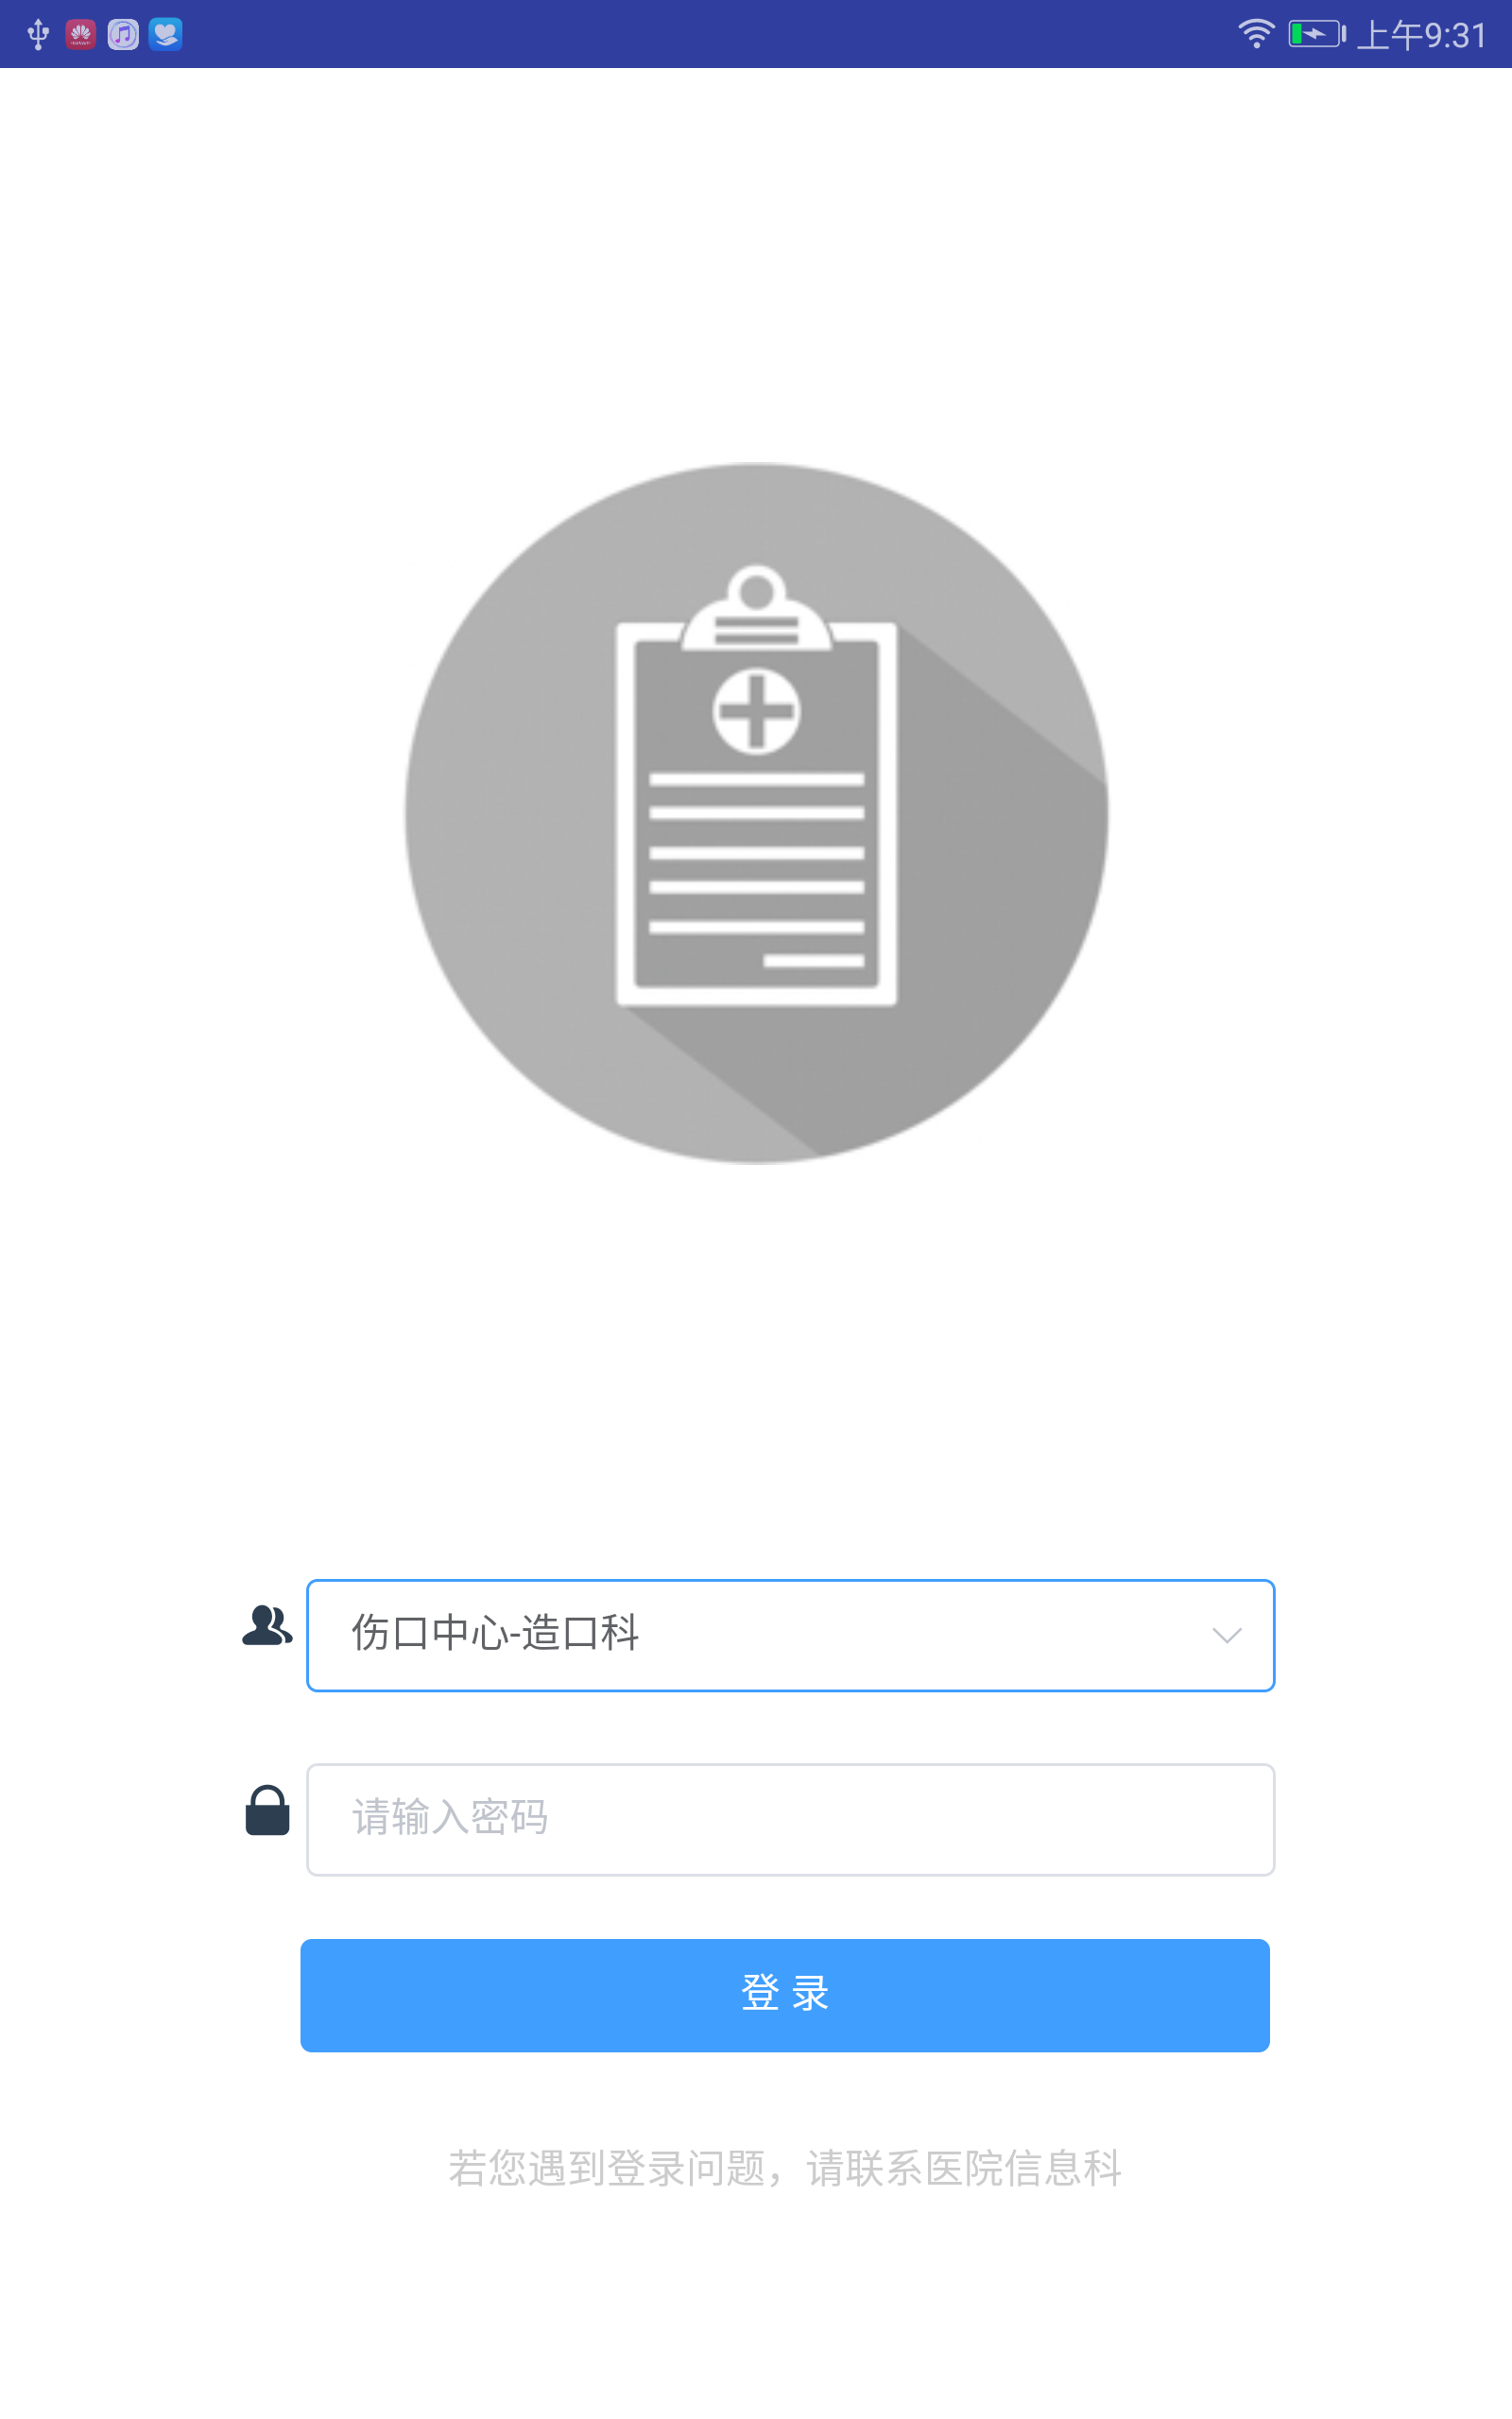
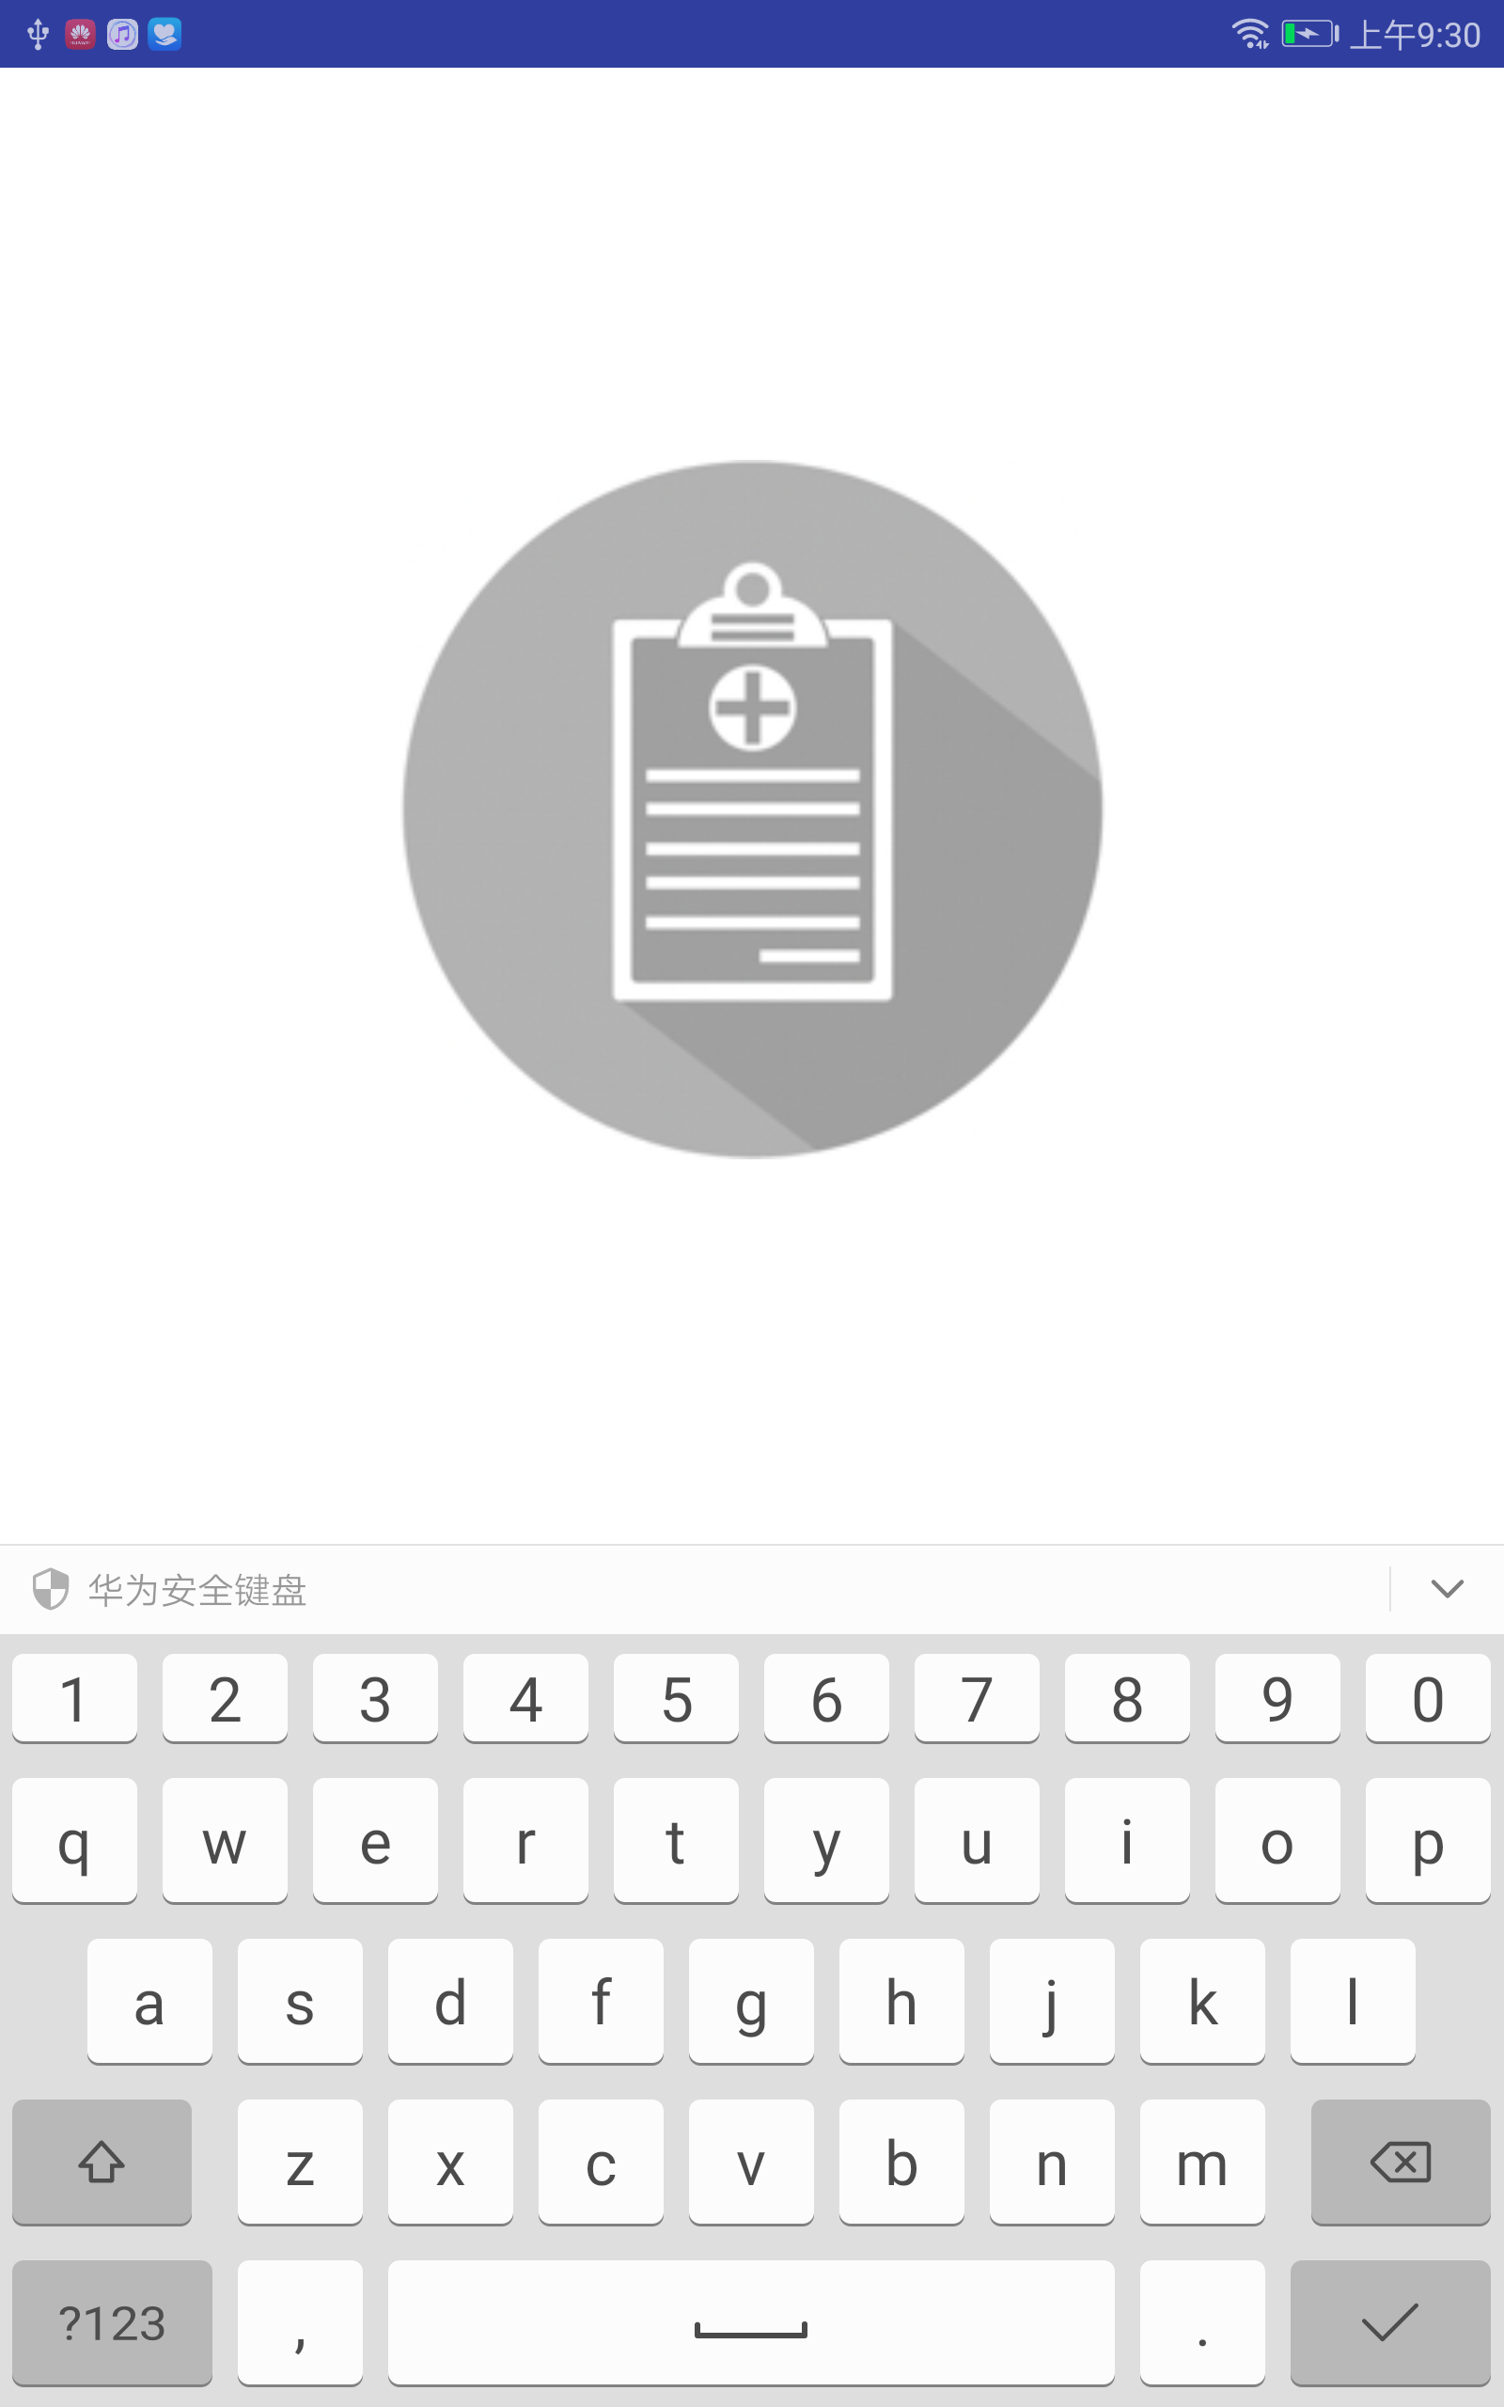
1. 之前反馈中未解决的问题： 参照11月15日 反馈bug（1）
应该是
初次登录时，键盘遮挡住了密码输入

Slide 3
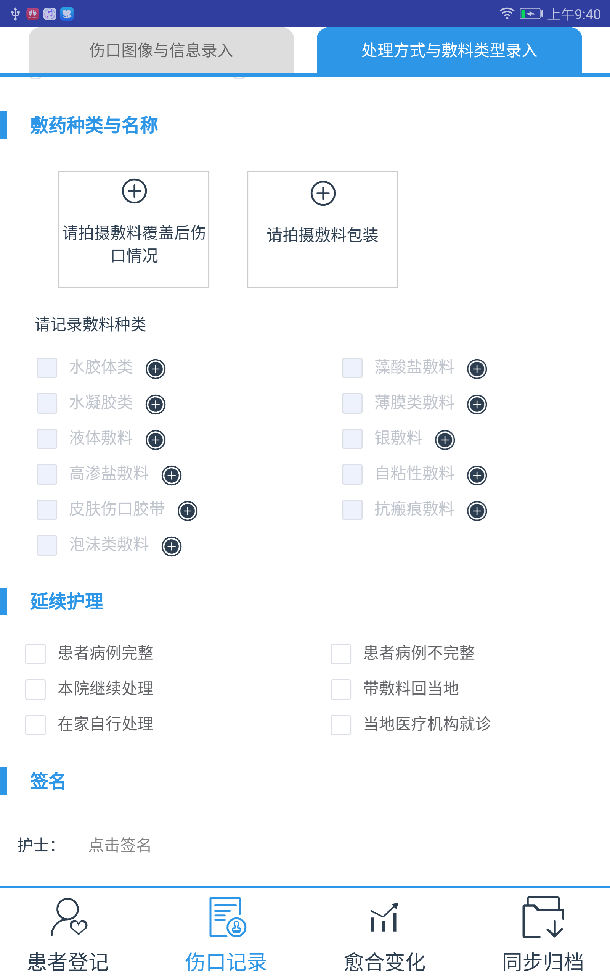

1. 之前反馈中未解决的问题： 参照11月15日 bug问题 - （8），（9）
1. 里面子目录错误
请按照之前excel文档修改
（伤口中心现行敷料类型）
2. 水凝胶敷料位置与泡沫类敷料位置对调
其他

Slide 4
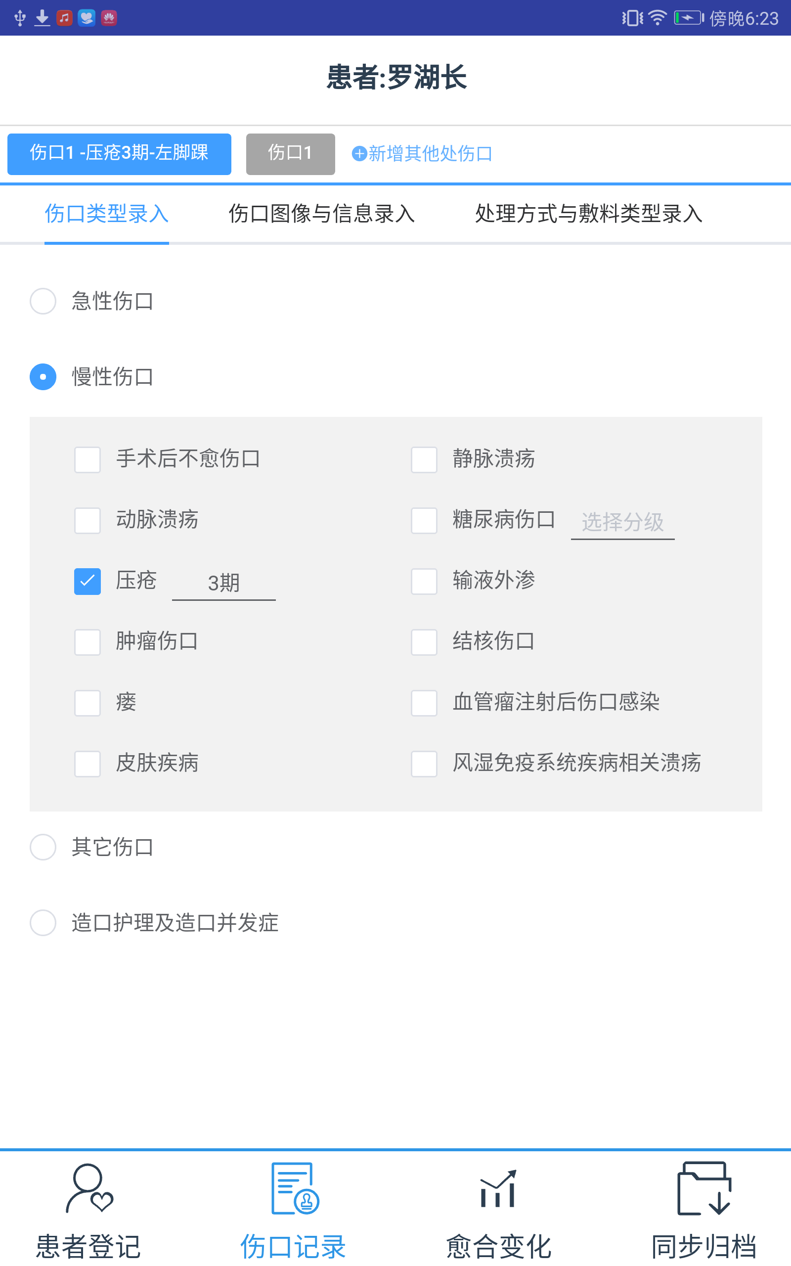
2. 软件bug
点击新增伤口按钮后，这个标签，应该是伤口2。

